Slide 1
IDIOMATIC EXPRESSIONS
USING THE VERB
‘TENER’

Slide 2
TENER HAMBRE
1.
(TO BE HUNGRY)

Slide 3
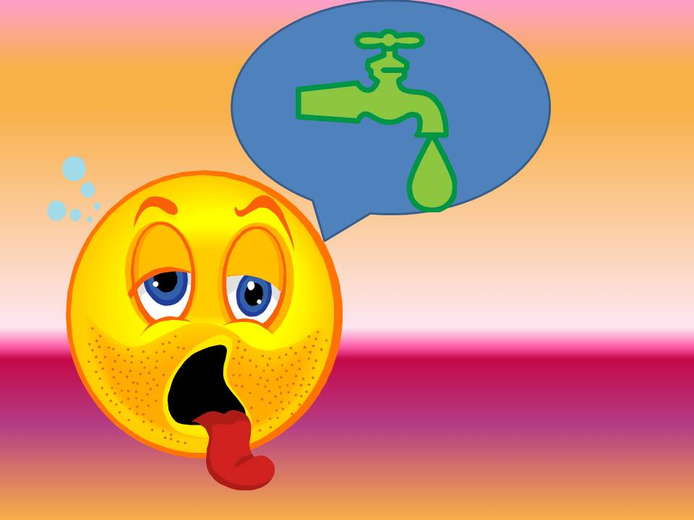
TENER SED
2.
(TO BE THIRSTY)

Slide 4

TENER SUEÑO
3.
(TO BE TIRED)

Slide 5
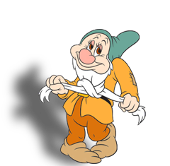

TENER VERGÜENZA
4.
(TO BE ASHAMED/ EMBARASSED)

Slide 6

TENER CALOR
5.
(TO BE HOT)

Slide 7

TENER PRISA
6.
(TO BE IN A HURRY)

Slide 8
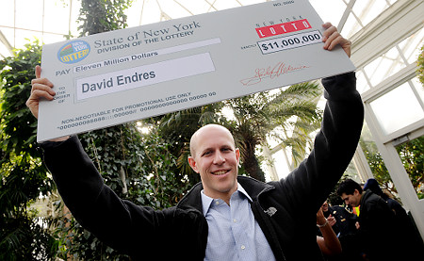
TENER SUERTE
7.
(TO BE LUCKY)

Slide 9
TENER FRÍO
8.
(TO BE COLD)

Slide 10

TENER ÉXITO
9.
(TO BE SUCCESSFUL)

Slide 11

TENER RAZÓN
10.
(TO BE RIGHT)
1 + 1 = 2

Slide 12

11.
NO TENER RAZÓN
(TO BE WRONG)
1 + 1 = 3

Slide 13

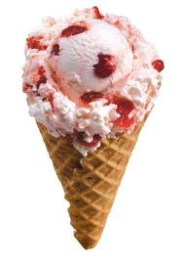
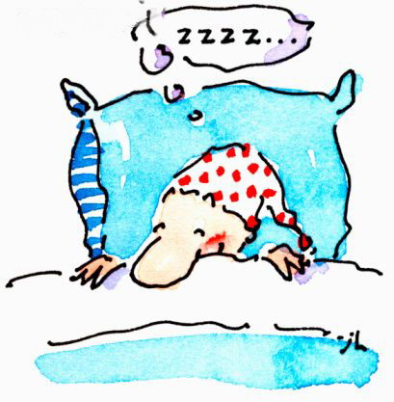
TENER GANAS DE …
12.
(TO FEEL LIKE)
COMER HELADO
IR A LA PLAYA
DORMIR

Slide 14
TENER MIEDO
13.
(TO BE AFRAID)

Slide 15
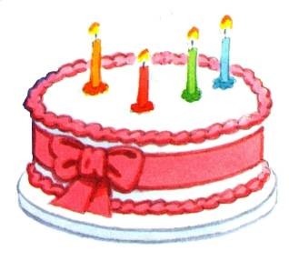
TENER … AÑOS
14.
(TO BE… YEARS OLD)

Slide 16
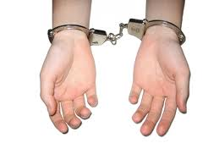
TENER LA CULPA
15.
(TO BE GUILTY)

Slide 17


TENER DOLOR
16.
(TO HAVE AN ACHE)

Slide 18
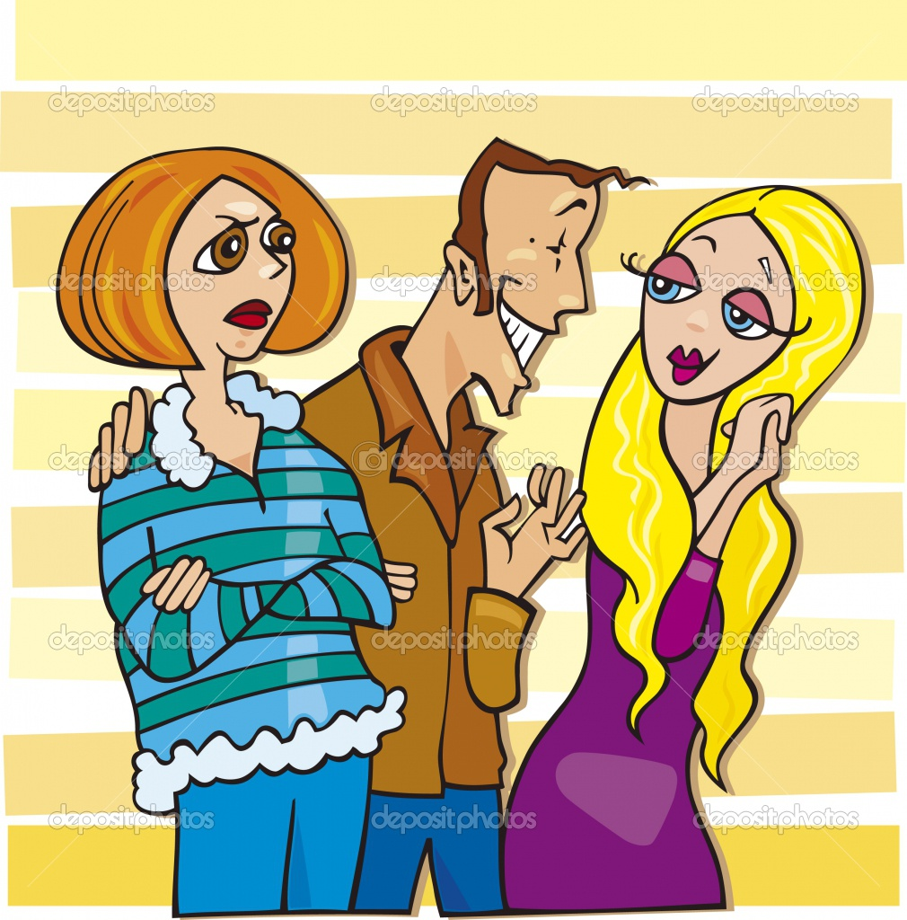
TENER CELOS
21.
(TO BE JEALOUS)

Slide 19

TENER CUIDADO
22.
(TO BE CAREFUL)

Slide 20
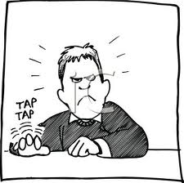
TENER PACIENCIA
24.
(TO HAVE PATIENCE)

Slide 21


TENER EN CUENTA
25.
(TO BEAR IN MIND)

